Slide 1
ΠΡΟΓΡΑΜΜΑΤΙΣΜΟΣ ΜΕ ΤΟ ΚΙΤ ΡΟΜΠΟΤΙΚΗΣ LEGO MINDSTORMS EV3
Μάθημα 9ο : Basic Line Follower

Slide 2
ΑΝΤΙΚΕΙΜΕΝΑ ΜΑΘΗΣΗΣ
Πως οι άνθρωποι και οι μηχανές ακολουθούν τις γραμμές
Πως θα κάνουμε το ρομπότ να ακολουθεί τη μαύρη γραμμή Learn how to follow a line until a sensor is activated
Πως θα κάνουμε το ρομπότ να ακολουθεί μια γραμμή για μια συγκεκριμένη απόσταση
Πώς να συνδυάζουμε αισθητήρες, βρόχους και διακόπτες

Slide 3
TEACHER INSTRUCTIONS
Slides 4-7 are animated. For students to better understand how a line follower works and how a human and a robot follow a line, we recommend that you play the animation
Give each student/team a copy of the worksheet.
Challenge 1 begins on slide 10 and Challenge 2 on Slide 13
Discussion Guide is on Slide 16
More advanced students might be interested in other line followers on EV3Lessons.com

Slide 4
ΑΚΟΛΟΥΘΩΝΤΑΣΤΙΣ ΓΡΑΜΜΕΣ??
Οι άνθρωποι ακολουθούν γραμμές πηγαίνοντας στη μέση τους.
Ας κάνουμε το ρομπότ να κάνει το ίδιο με χρήση του αισθητήρα φωτός.
Τι μπορούμε να ελέγξουμε:
Είσαι μέσα στην γραμμή ή όχι?

Slide 5
Αν είσαι μέσα στη γραμμή τότε προχώρα ευθεία.
Αν είσαι στο άσπρο (εκτός γραμμής) πήγαινε αριστερά για να μπεις στη γραμμή.
Φαίνεται να δουλεύει…

Slide 6
Αν είσαι μέσα στη γραμμή τότε προχώρα ευθεία.
Αν είσαι στο άσπρο (εκτός γραμμής) πήγαινε αριστερά για να μπεις στη γραμμή.
Τι γίνεται σε δεξιές στροφές….
Το πρόγραμμά μας θα δουλέψει?

Slide 7
LINE FOLLOWING: ΤΟ ΣΤΥΛ ΤΟΥ ΡΟΜΠΟΤ
Πως μπορούν οι άνθρωποι να πηγαίνουν στη μέση?
Μπορούν να δουν μακριά
Μπορούν να δουν όλη τη γραμμή και που είναι τα άκρα της.
Μπορούν να δουν και τις 2 πλευρές και να καταλάβουν αν έφυγαν δεξιά ή αριστερά της γραμμής.
Γιατί το ρομπότ δεν μπορεί να κάνει το ίδιο?
Δεν μπορεί να καταλάβει άμεσα αν βρίσκεται στην αριστερή ή στη δεξιά άκρη της γραμμής.
Πως μπορούμε να κάνουμε το ρομπότ να στρίβει πάντα προς τη σωστή κατεύθυνση?
Αντί να ακολουθούμε τη μέση, θα μπορούσαμε να ακολουθούμε την άκρη?
Τώρα το ρομπότ όποτε βλέπει άσπρο θα ξέρει σε ποια πλευρά της γραμμής έφυγε

Slide 8
ΤΟ ΡΟΜΠΟΤ ΑΚΟΛΟΥΘΕΙ ΤΙΣ ΓΡΑΜΜΕΣ ΚΑΤΑΛΑΒΑΙΝΟΝΤΑΣ ΤΑ ΑΚΡΑΤΗΣ
Ακολουθώντας το αριστερό άκρο της
Ακολουθώντας το δεξί άκρο της
Αν βλέπεις μαύρο στρίψε αριστερά.
Αν βλέπεις άσπρο στρίψε δεξιά.
Αν βλέπεις μαύρο στρίψε δεξιά.
Αν βλέπεις άσπρο στρίψε αριστερά.
Το ρομπότ αποφασίζει πως θα κινηθεί ανάλογα με την τιμή του αισθητήρα φωτός.
Θα πρέπει να διαλέξετε ποιο άκρο ακολουθείτε!

Slide 9
ΒΑΛΤΕ ΤΟ ΡΟΜΠΟΤ ΣΤΗΝ ΠΛΕΥΡΑ ΠΟΥ ΕΧΕΤΕ ΣΧΕΔΙΑΣΕΙ
✗
✔
✔

Slide 10
ΠΡΟΚΛΗΣΗ 1
Step 1: Φτιάξετε ένα πρόγραμμα που ακολουθεί τη δεξιά πλευρά μίας ευθείας μαύρης γραμμής.
Βοήθεια: Αν ο αισθητήρας βλέπει μαύρο στρίψετε δεξιά, αν δείτε άσπρο στρίψετε αριστερά.
Step 2: Δοκιμάστε το σε διαφορετικές γραμμες.
Λειτουργεί τι ίδιο σε ίσιες και καμπύλες γραμμές;
Step 3: Αν όχι, αλλάξτε την τιμή turn Steering = 50, σε μικρότερες.
Είναι καλύτερα τώρα?
B
B
C
C

Slide 11
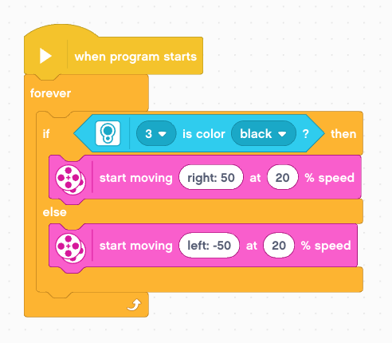
Λυση προκλησησ 1
Όταν ο αισθητήρας δει μαύρο στρίψτε δεξιά
Όταν ο αισθητήρας δει άσπρο στρίψτε αριστερά
Ε. Αυτό το πρόγραμμα ακολουθεί τη δεξιά ή την αριστερή πλευρά μιας γραμμής;
Α. Το ρομπότ ακολουθεί τη δεξιά πλευρά της γραμμής.
Notes:
Right side

Slide 12
CHALLENGE 1 SOLUTION
Repeat forever
Line follow on right side of the line
Q. Αυτός ο line follower πάει για πάντα. Πώς θα το σταματήσουμε αυτό;
Α. Αλλάξτε το μπλοκ βρόχου που επιλέξατε
Notes:
Right side

Slide 13
Line follower challenge 2
Μέρος 1: Δημιουργήστε έναν line follower που σταματά όταν πατάτε τον αισθητήρα αφής
Μέρος 2: Δημιουργήστε έναν line follower που σταματά αφού ταξιδέψει 1500 μοίρες

Slide 14
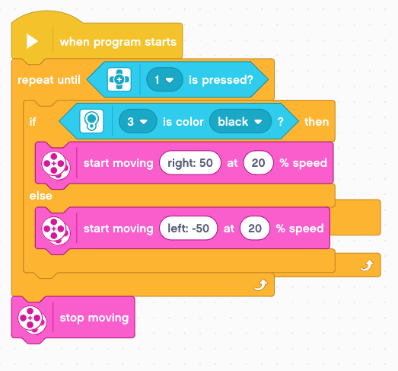
Λυση προκλησησ 2 : αισθητηρασ
Repeat until Touch Sensor is pressed
Line follow on right side of the line
Stop motors

Slide 15
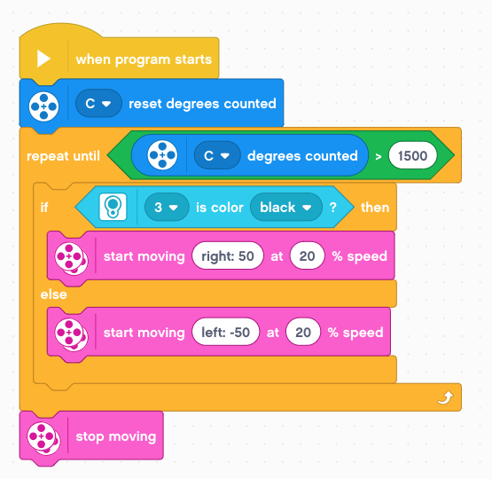
Λυση προκλησησ 2 : συγκεκριμενη αποσταση
Reset rotation sensor (Reset Degrees Counted) on Motor C
Repeat until rotation sensor has moved 1500 degreed
Line follow on right side of the line
Stop motors

Slide 16
DISCUSSION GUIDE
Why is it important for the robot to follow the same side of the line?
The robot only knows to check if it is on or off the line.
This is a basic line follower. What are some things that were not good about this line follower? Do you think the line follower can be improved?
It wiggles a lot. Smoother line followers are described in the Advanced lessons
What sensor measures how far you have travelled?
The rotation sensor used in Challenge 2 solution measures how much the wheels have turned
How would you write a line follower that will stop when it sees a line? Or another color?
Change the loop exit condition to use the color sensor.

Slide 17
ΠΗΓΕΣ - ΑΝΑΦΟΡΕΣ
Μέρος του παρόντος υλικού προέκυψε από προσαρμογή των μαθημάτων των Sanjay Seshan και Arvind Seshan που διατίθενται στη διεύθυνση www.ev3lessons.com
Μέρος του παρόντος υλικού προέκυψε από προσαρμογή των μαθημάτων «Προγραμματισμός με το ΚΙΤ ρομποτικής LEGO MINDSTORMS EV3» Σύλλογος Εκπαιδευτικών Πληροφορικής Χίου
Πανεπιστήμιο Αιγαίου / Τμήμα Μηχανικών Πληροφοριακών και Επικοινωνιακών Συστημάτων ΠΜΣ Διδακτική Πληροφορικής & Επικοινωνιών / Φιλίππου Σ. - Μαυρόπουλος Ν. icsdweb.aegean.gr/edurobots
This work is licensed under a Creative Commons Attribution-NonCommercial-ShareAlike 4.0 International License.

